Slide 1


Slide 2
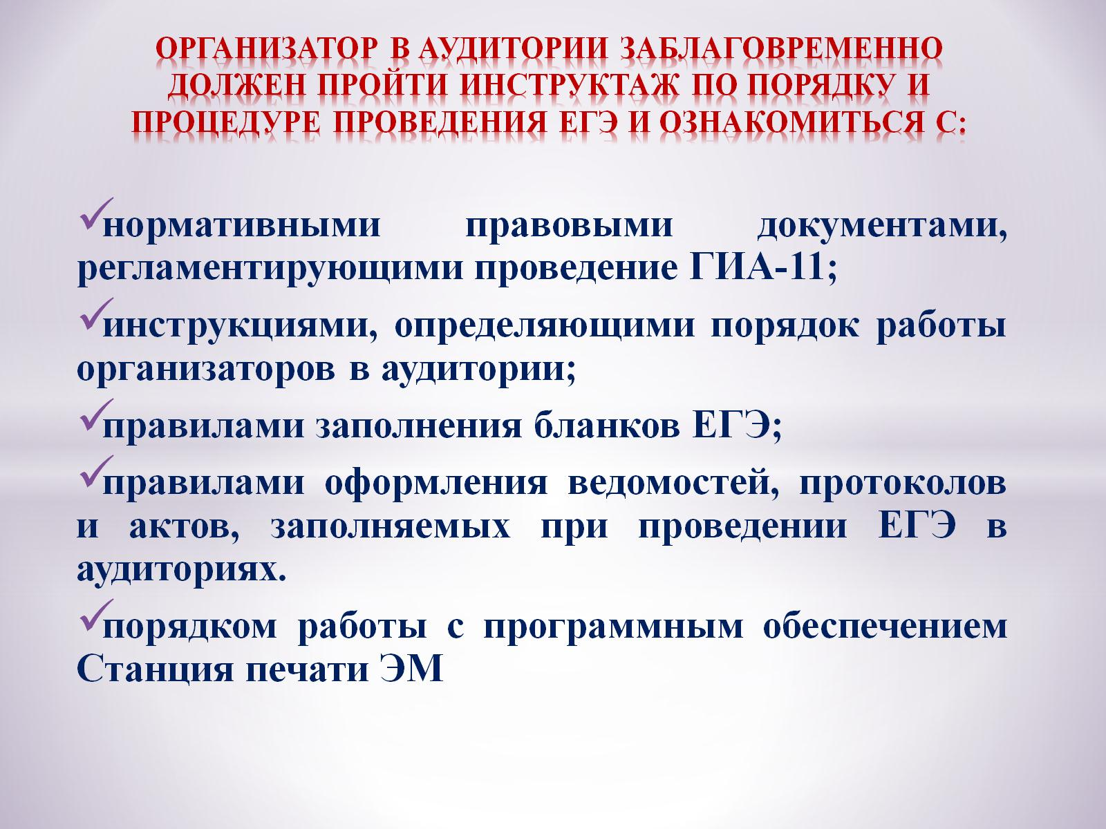
ОРГАНИЗАТОР В АУДИТОРИИ ЗАБЛАГОВРЕМЕННО ДОЛЖЕН ПРОЙТИ ИНСТРУКТАЖ ПО ПОРЯДКУ И ПРОЦЕДУРЕ ПРОВЕДЕНИЯ ЕГЭ И ОЗНАКОМИТЬСЯ С:

Slide 3
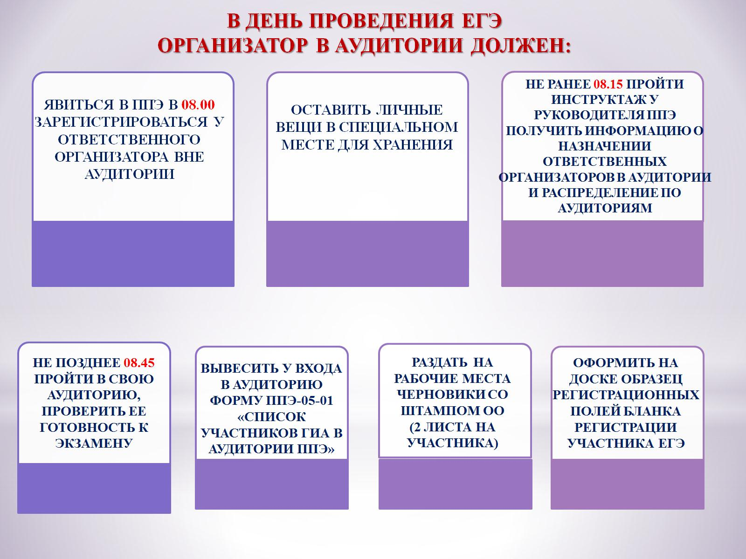

Slide 4
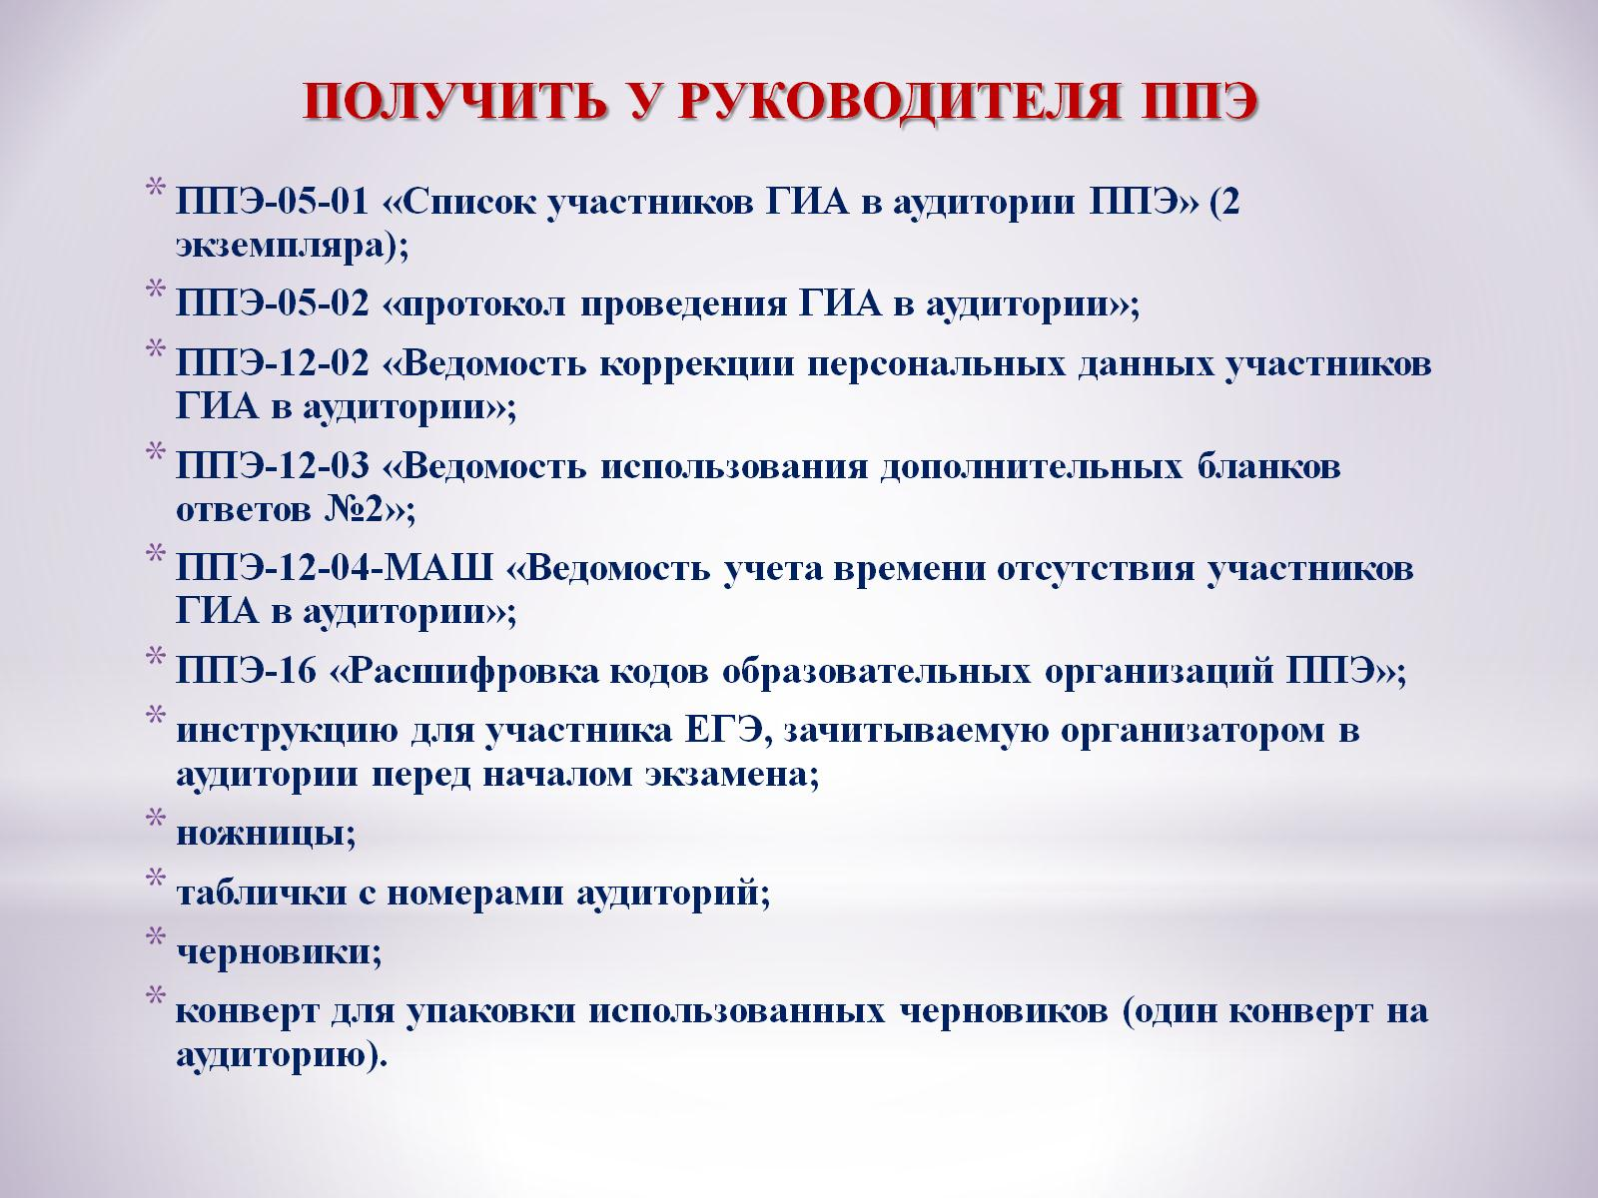
ПОЛУЧИТЬ У РУКОВОДИТЕЛЯ ППЭ

Slide 5
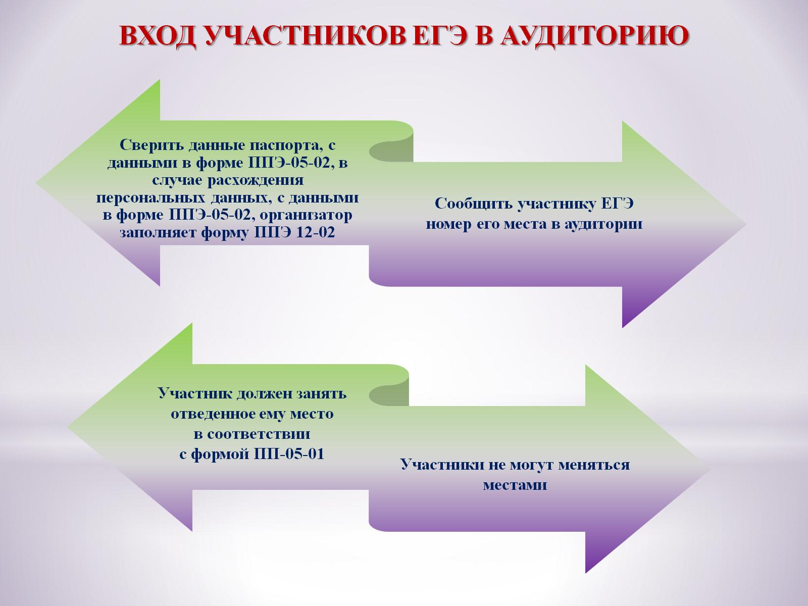
ВХОД УЧАСТНИКОВ ЕГЭ В АУДИТОРИЮ

Slide 6
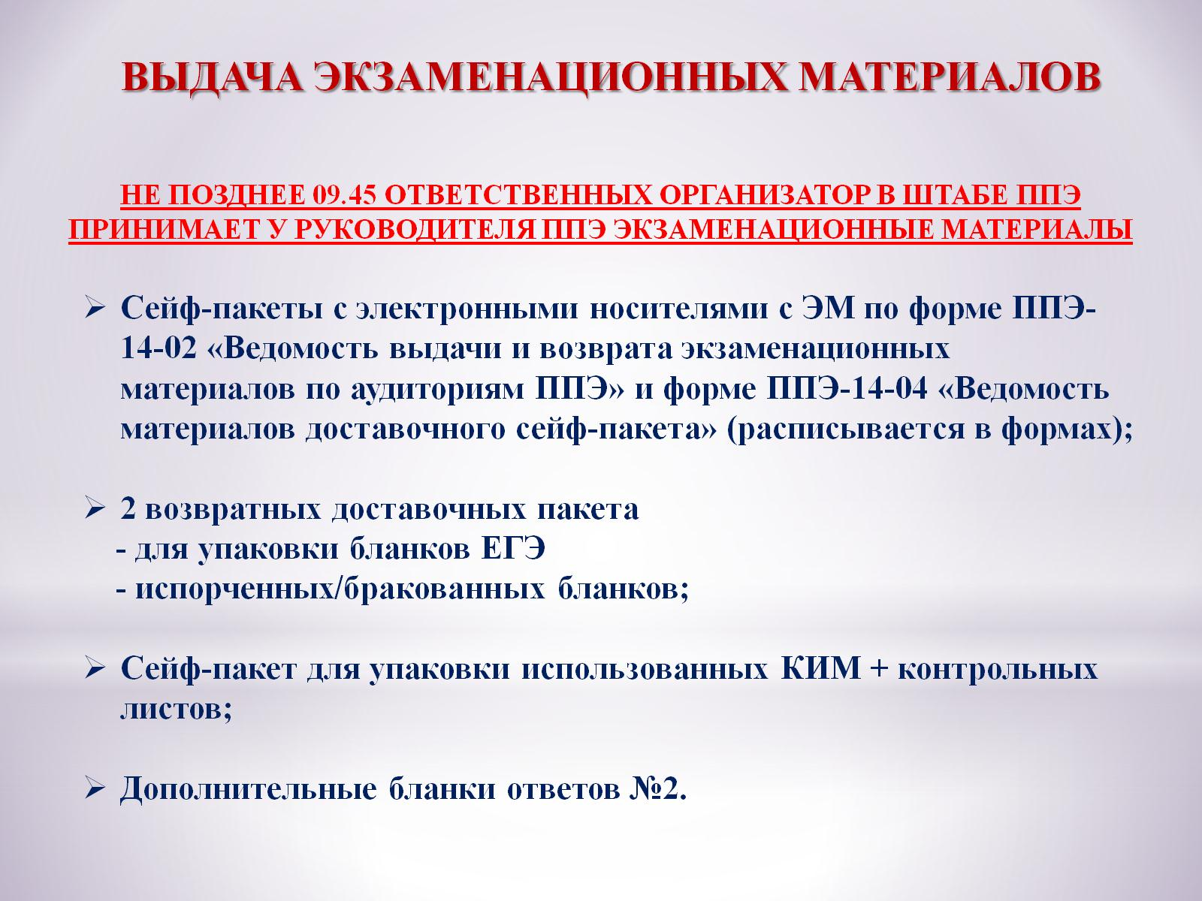

Slide 7
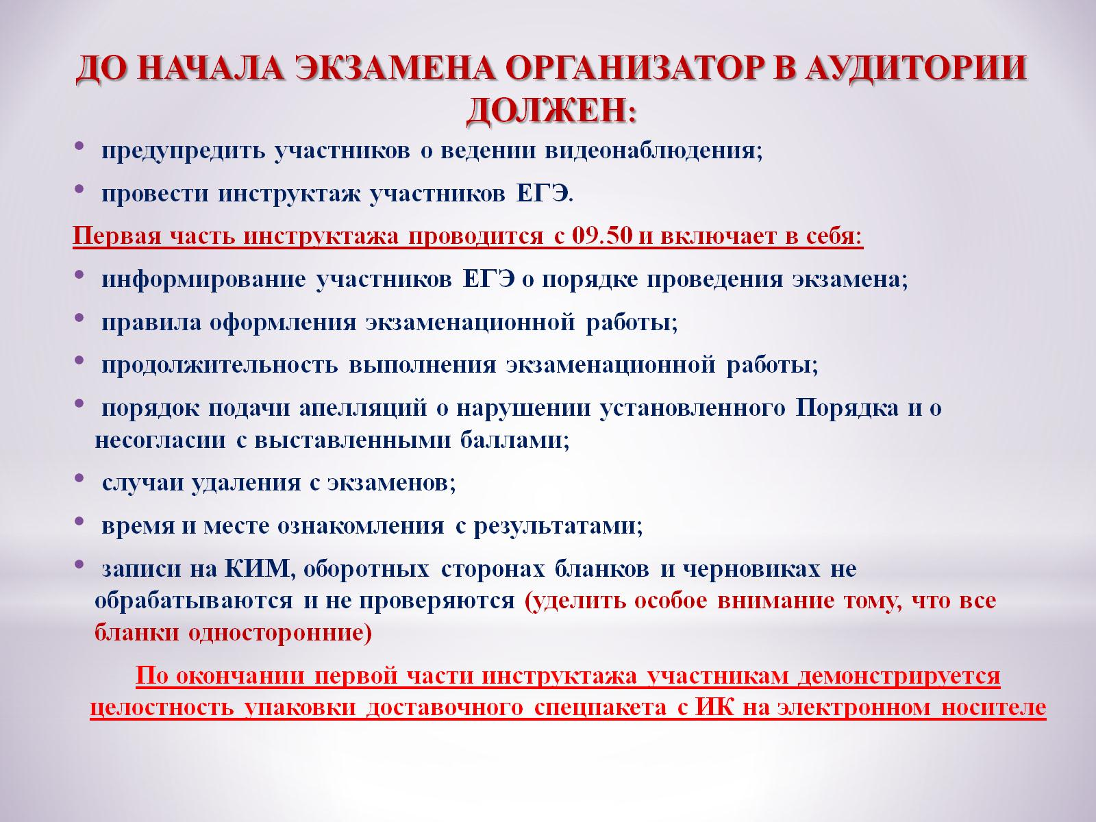
ДО НАЧАЛА ЭКЗАМЕНА ОРГАНИЗАТОР В АУДИТОРИИ ДОЛЖЕН:

Slide 8
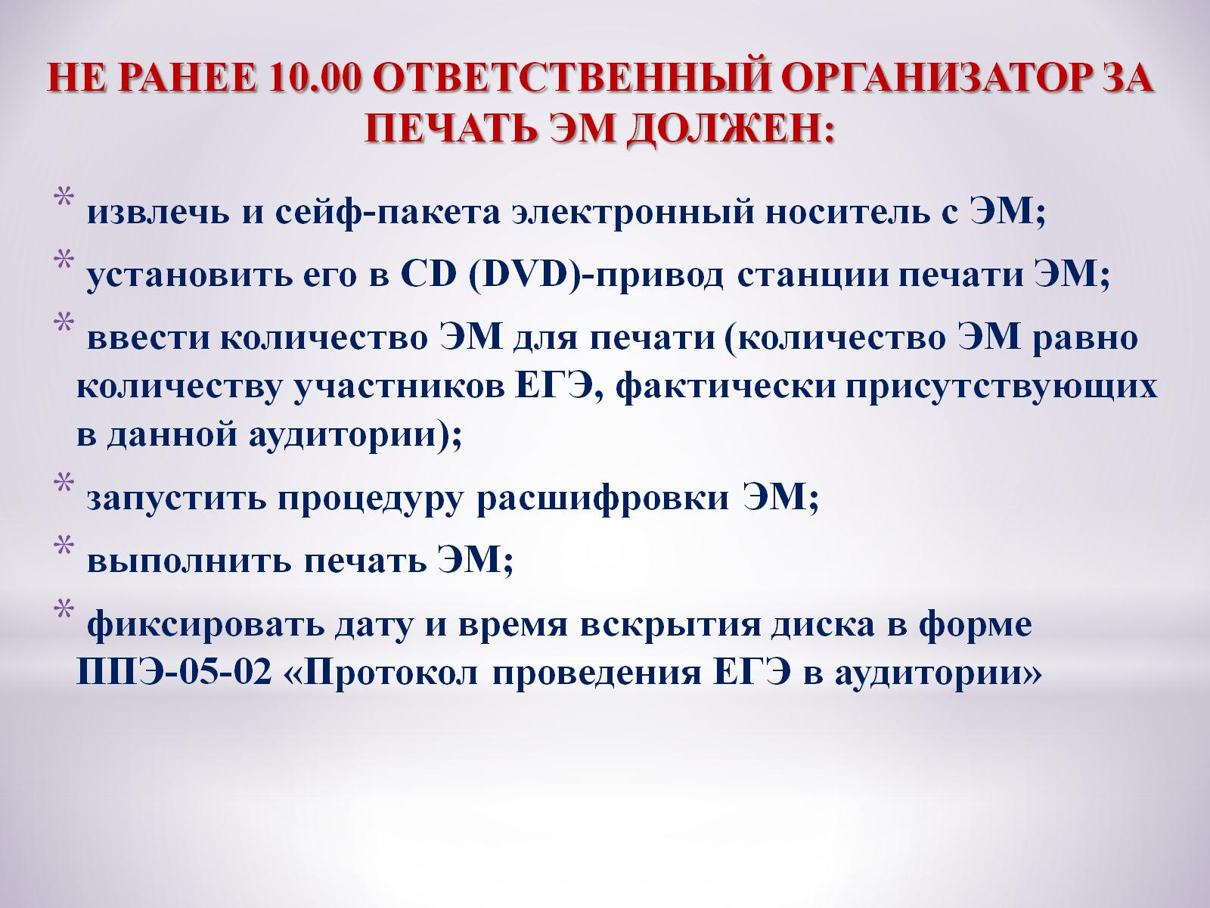

Slide 9
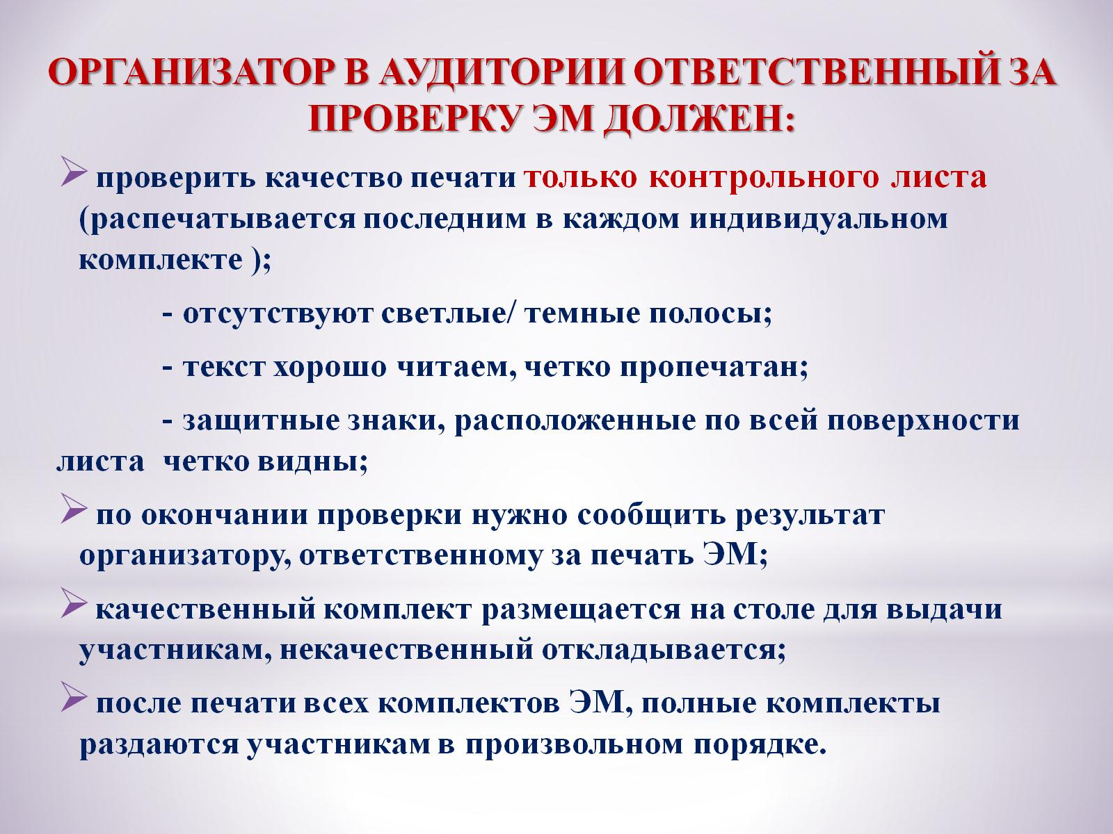

Slide 10
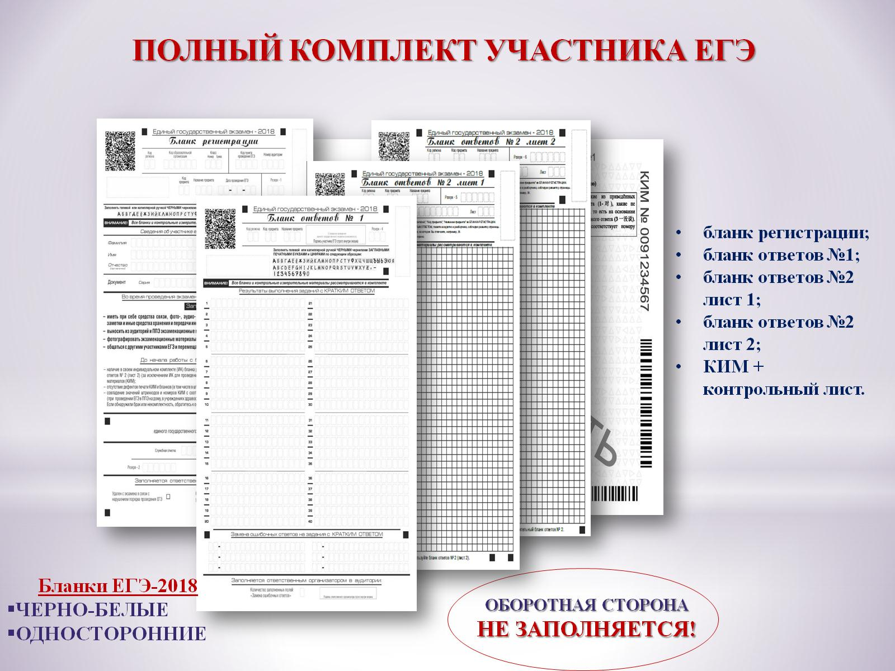

Slide 11
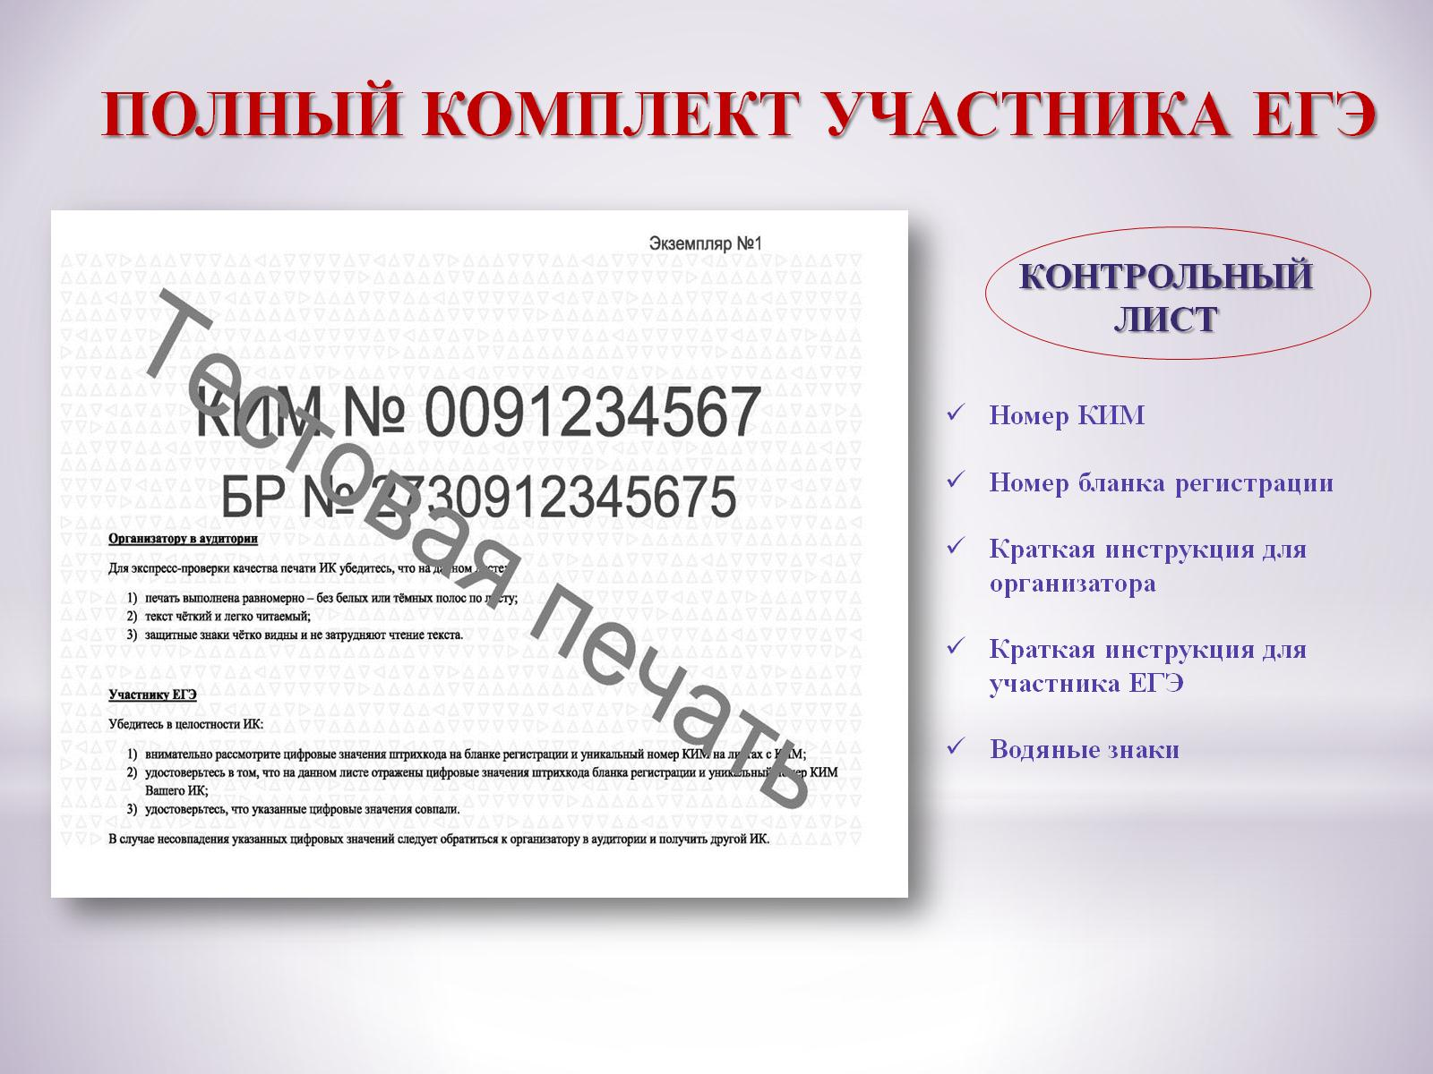
ПОЛНЫЙ КОМПЛЕКТ УЧАСТНИКА ЕГЭ

Slide 12
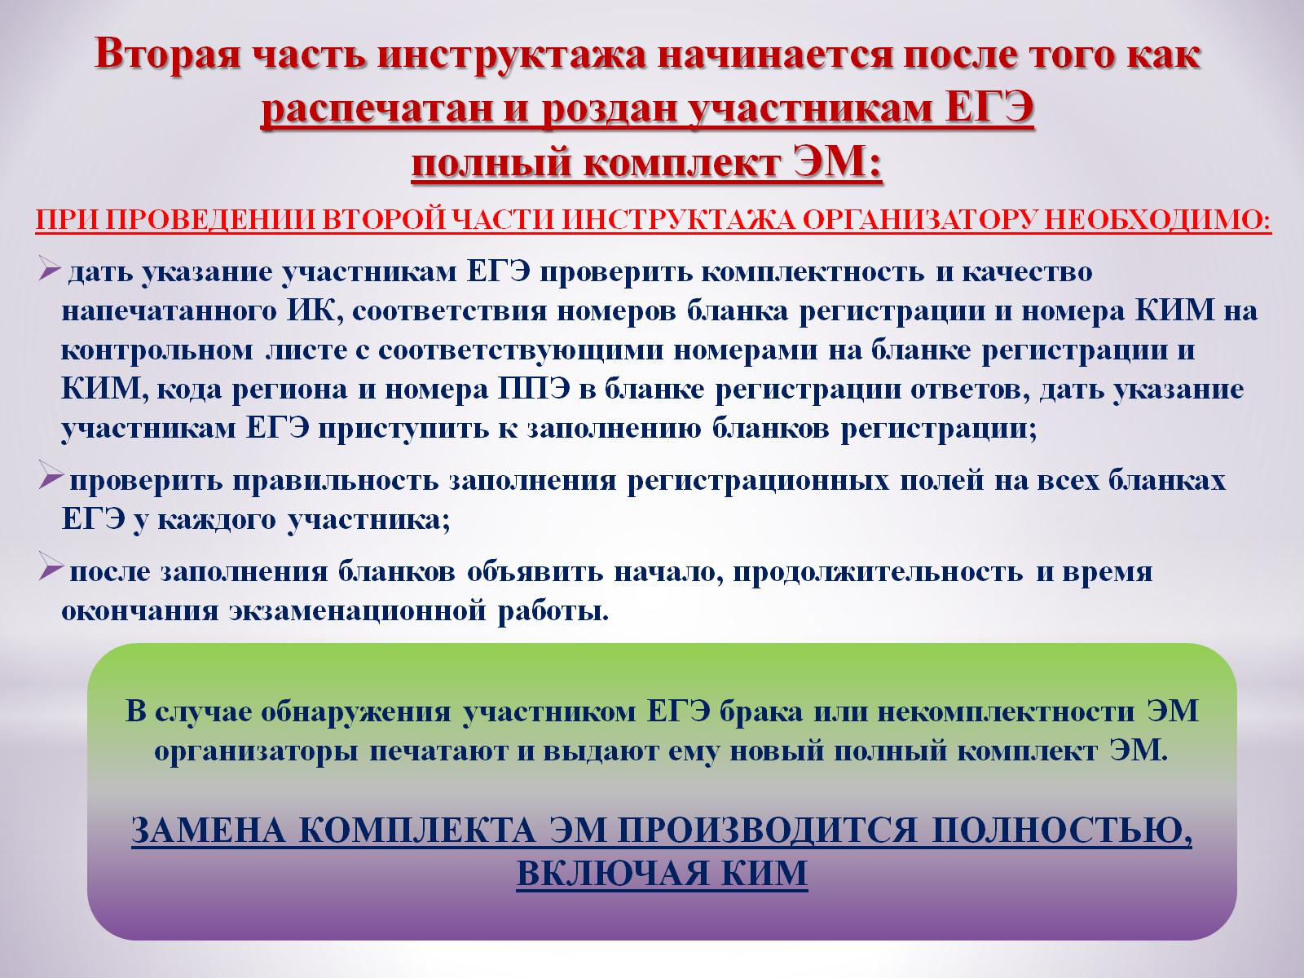

Slide 13
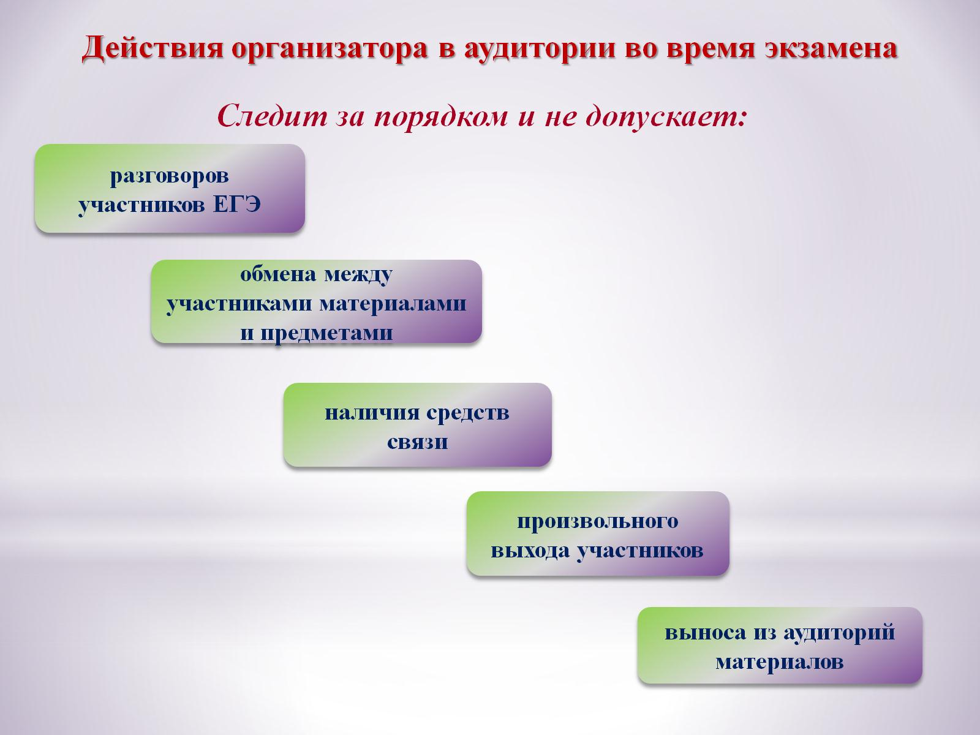
Действия организатора в аудитории во время экзамена

Slide 14
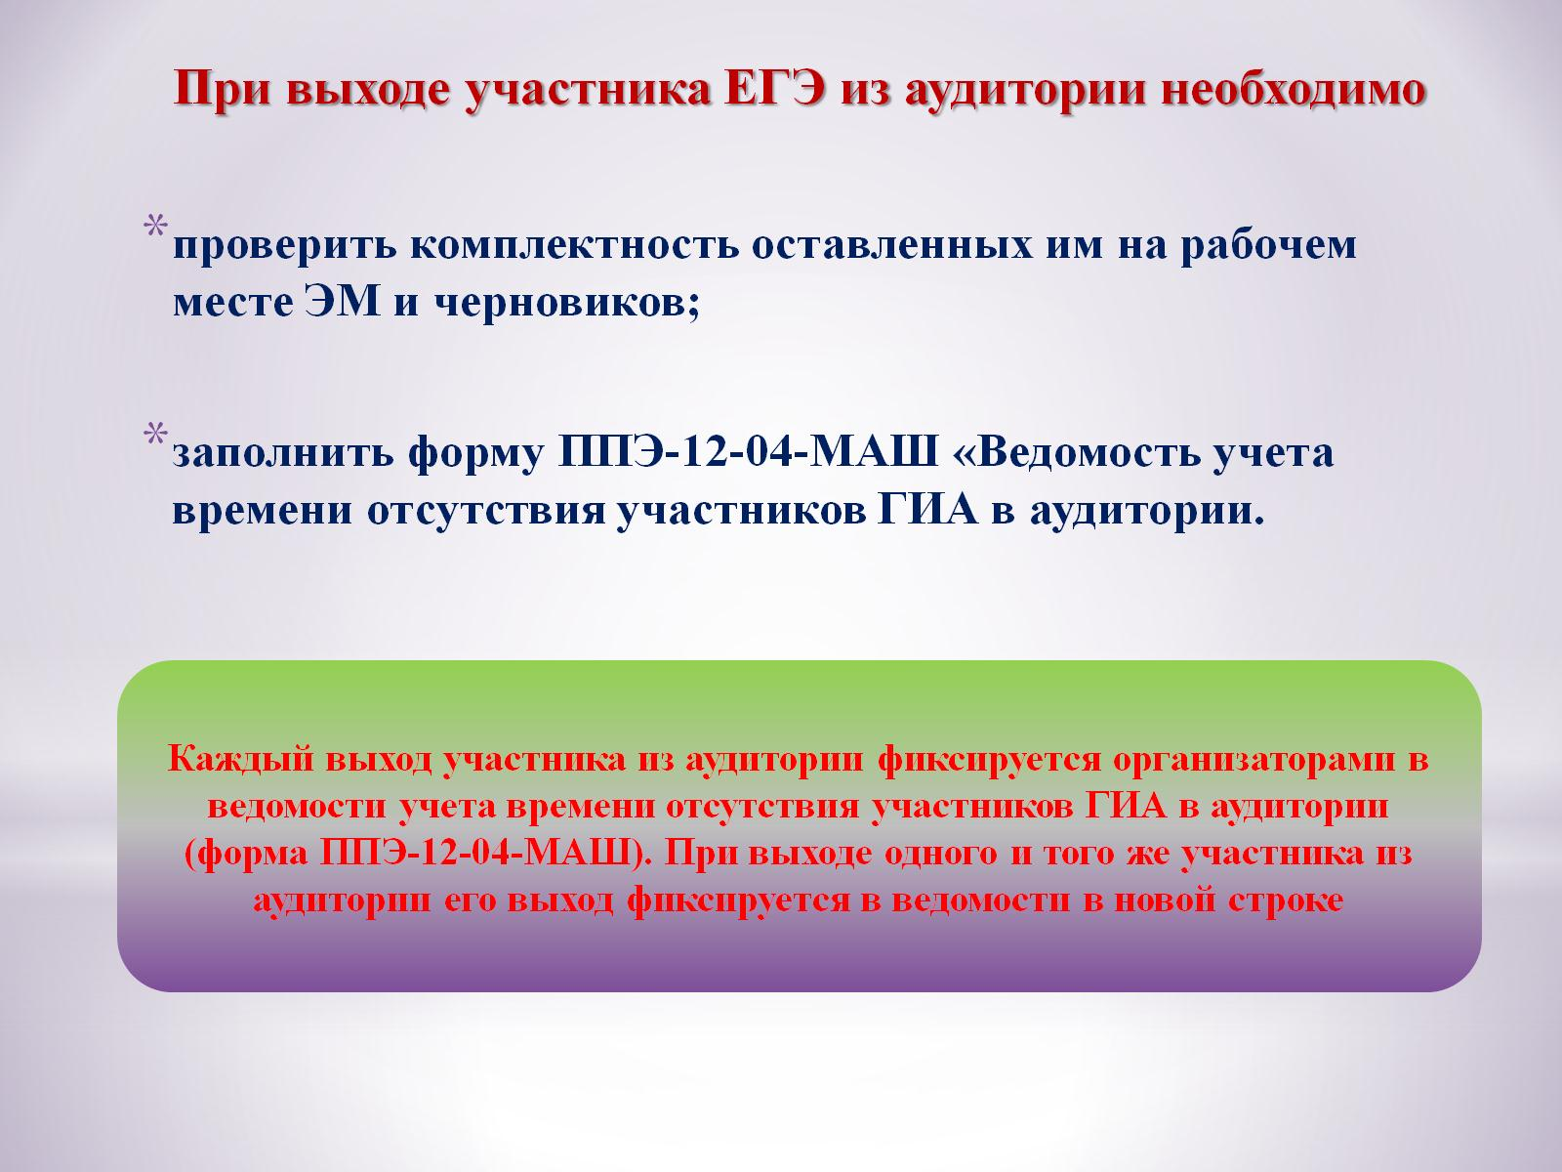
При выходе участника ЕГЭ из аудитории необходимо

Slide 15
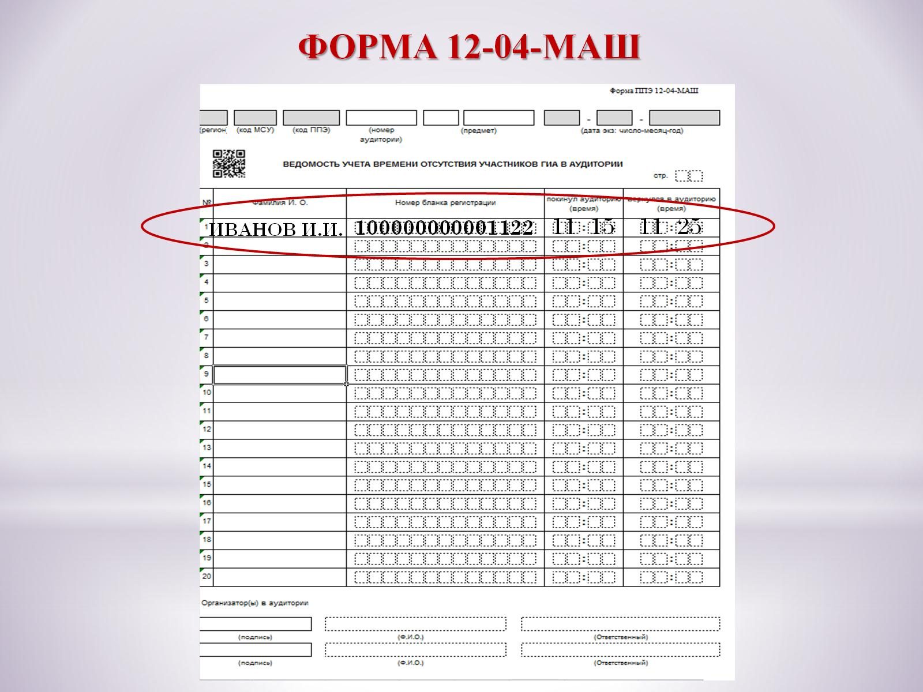
ФОРМА 12-04-МАШ

Slide 16
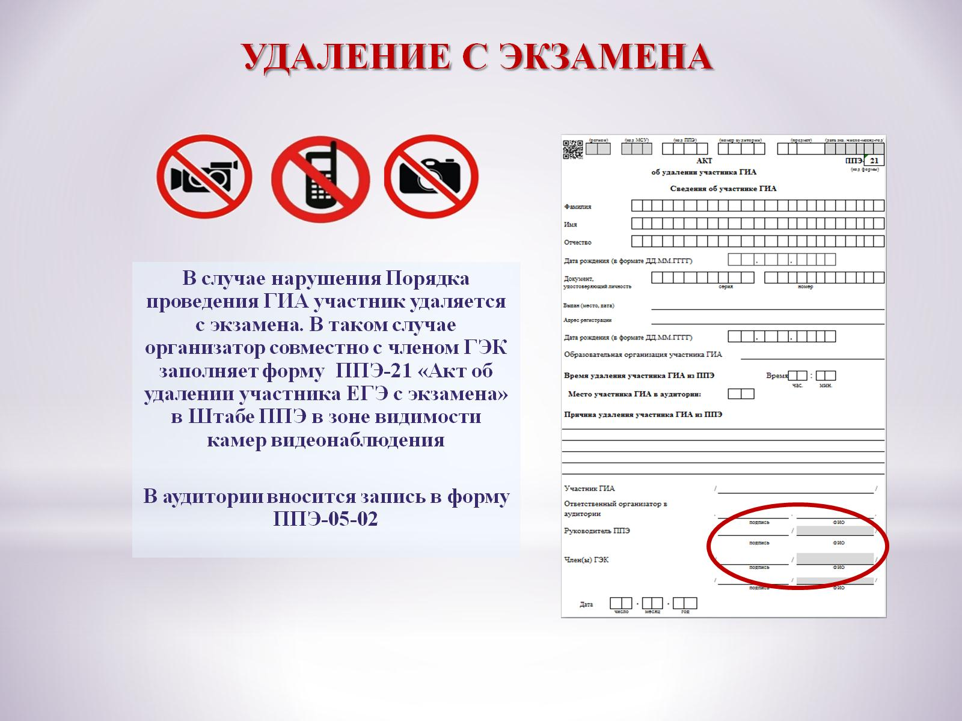

Slide 17
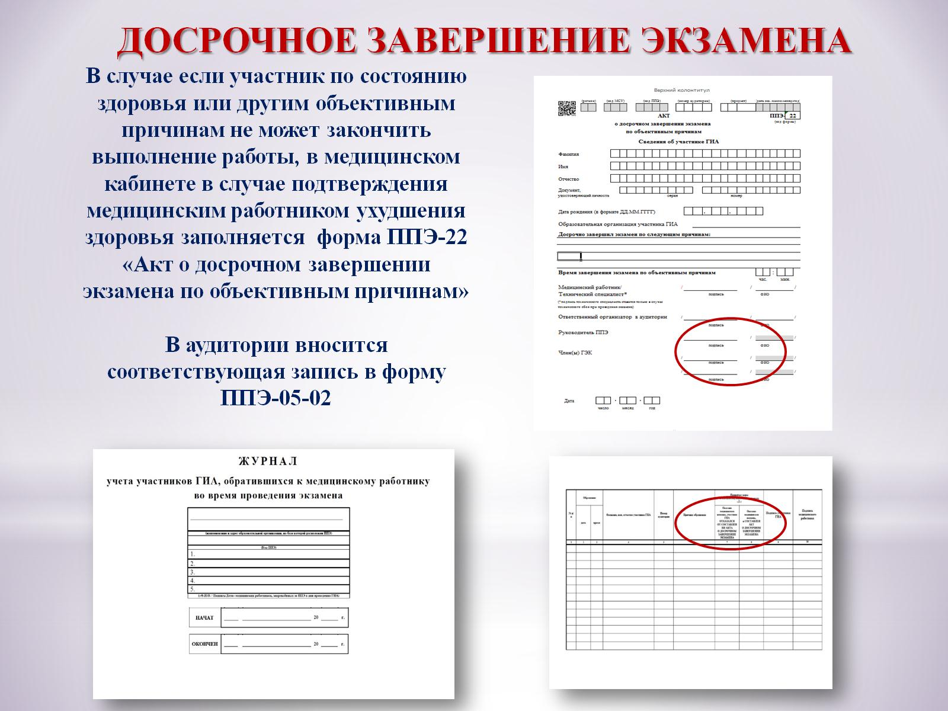
ДОСРОЧНОЕ ЗАВЕРШЕНИЕ ЭКЗАМЕНА

Slide 18
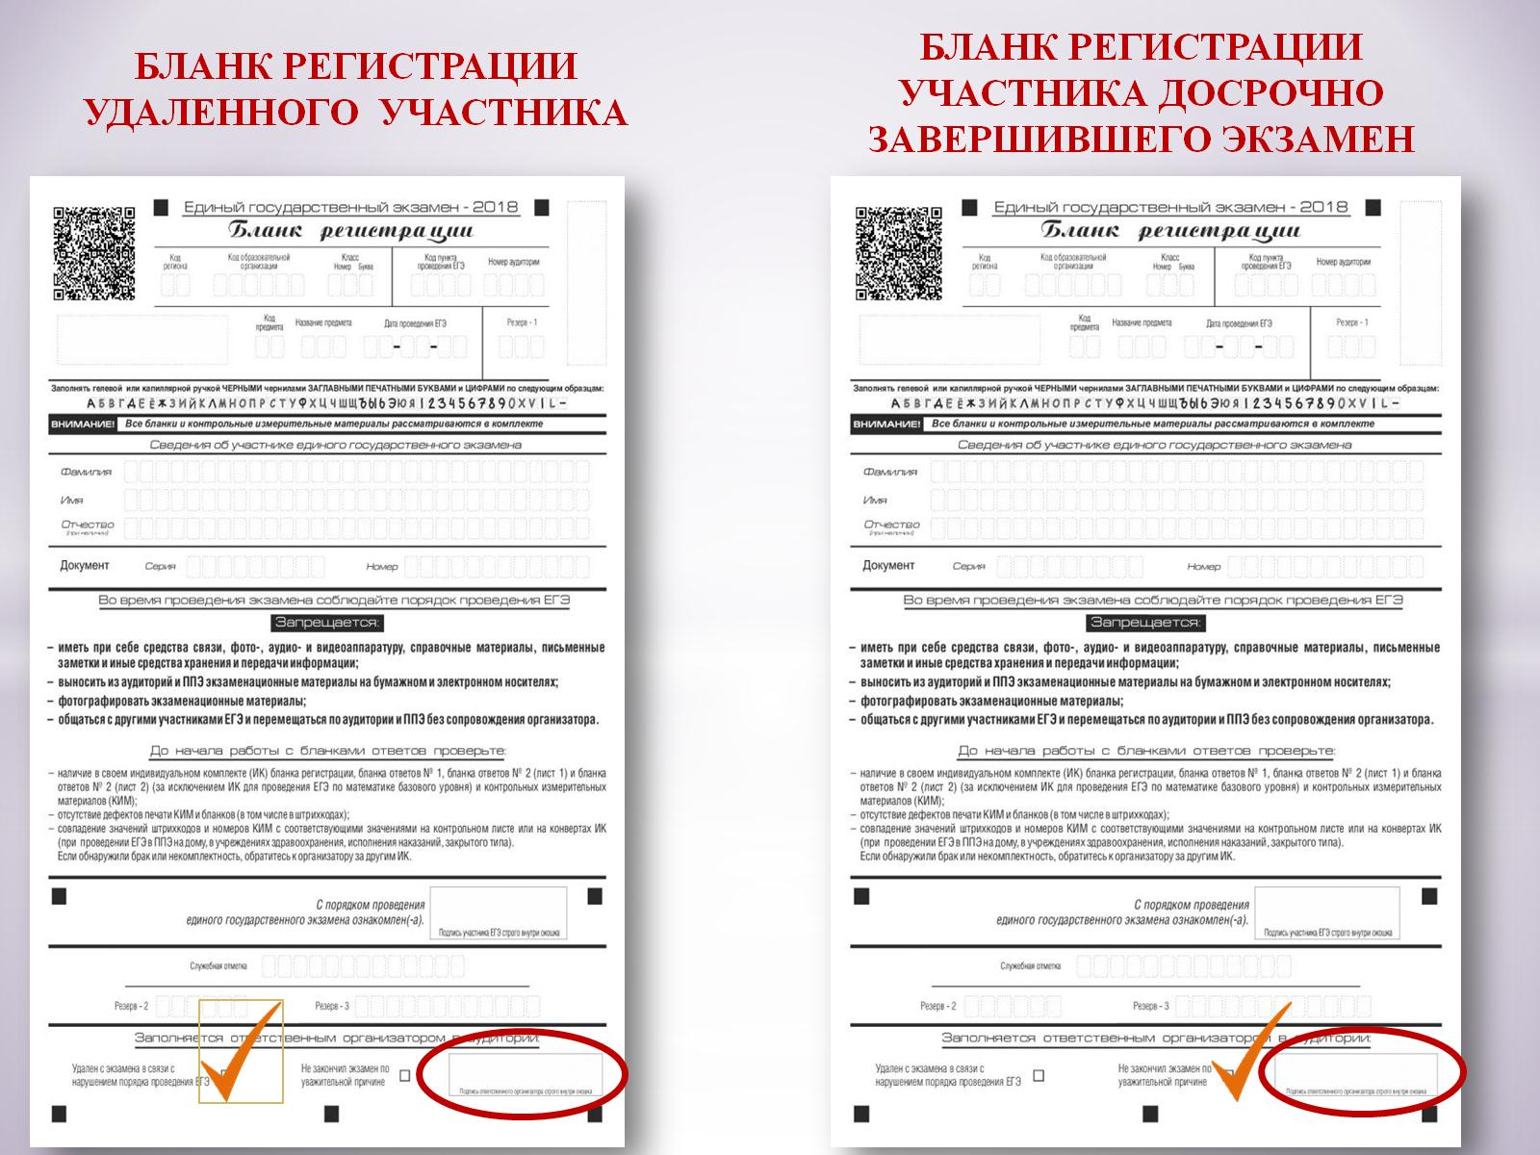
БЛАНК РЕГИСТРАЦИИ УЧАСТНИКА ДОСРОЧНО ЗАВЕРШИВШЕГО ЭКЗАМЕН

Slide 19
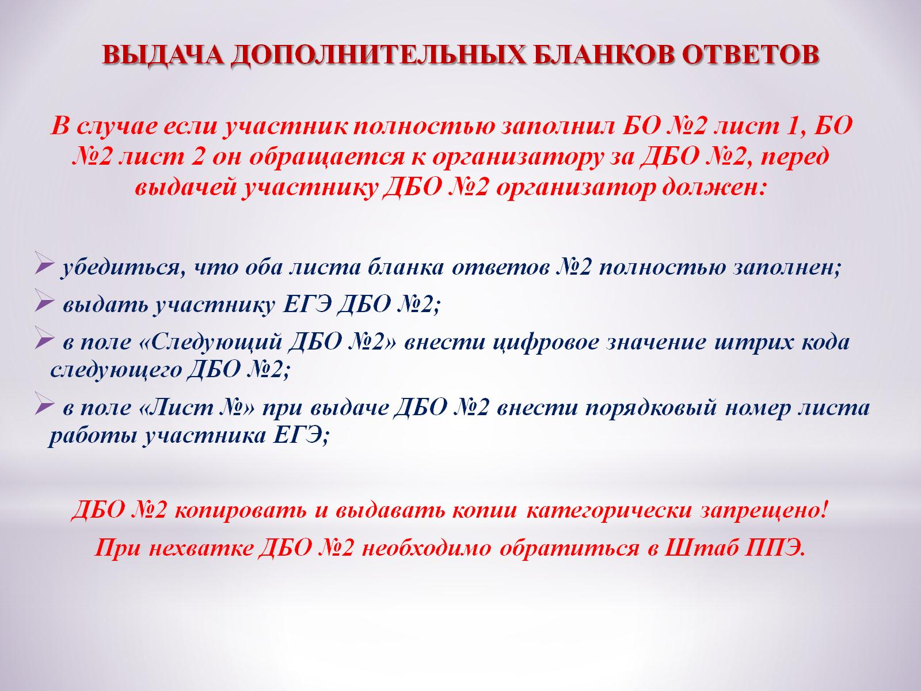

Slide 20
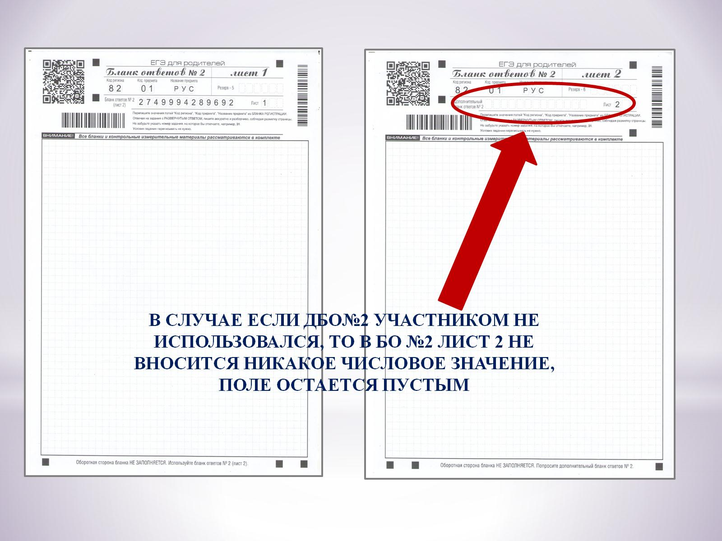

Slide 21
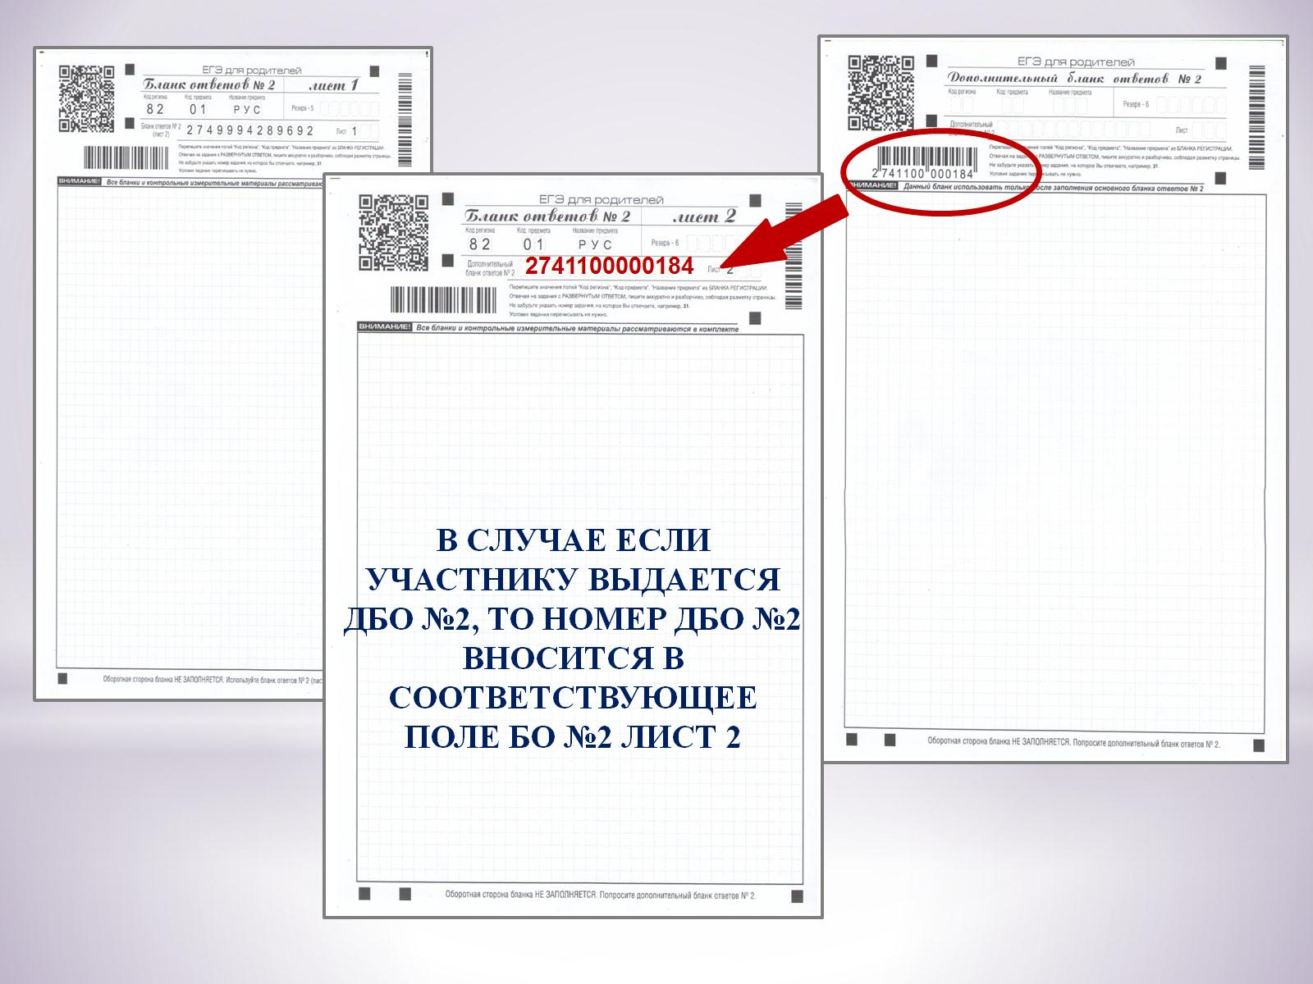

Slide 22
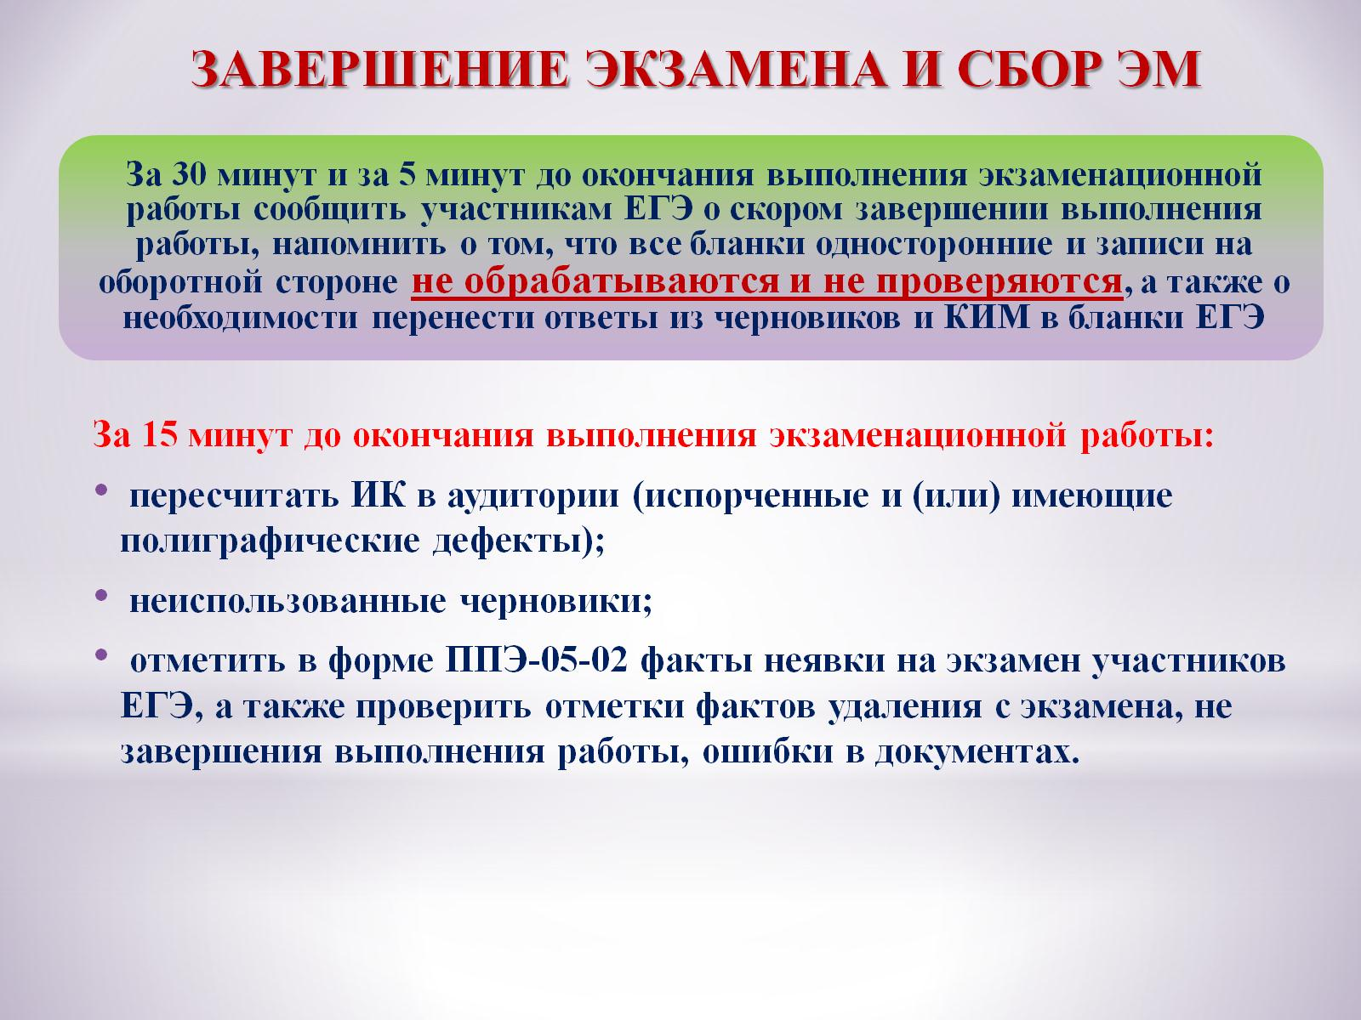
ЗАВЕРШЕНИЕ ЭКЗАМЕНА И СБОР ЭМ

Slide 23
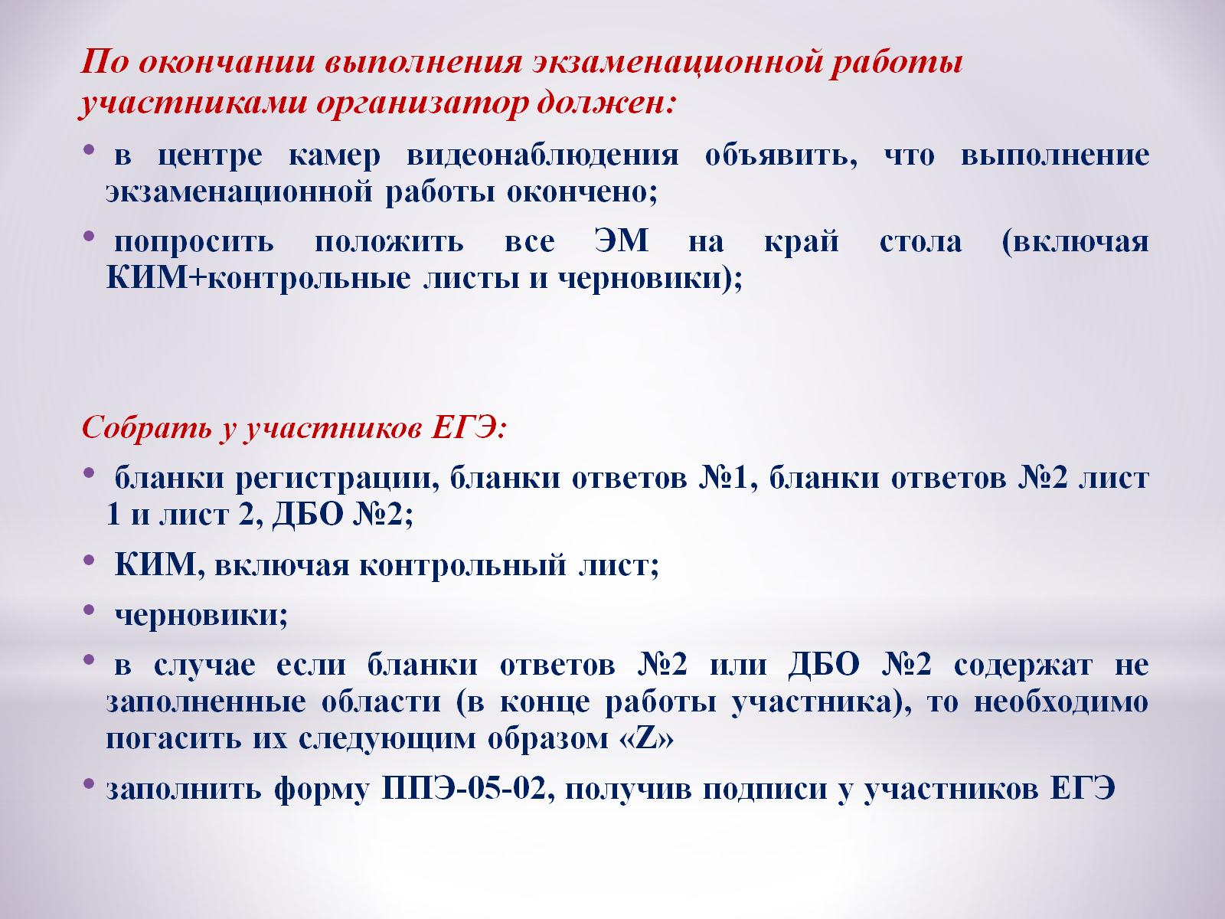

Slide 24
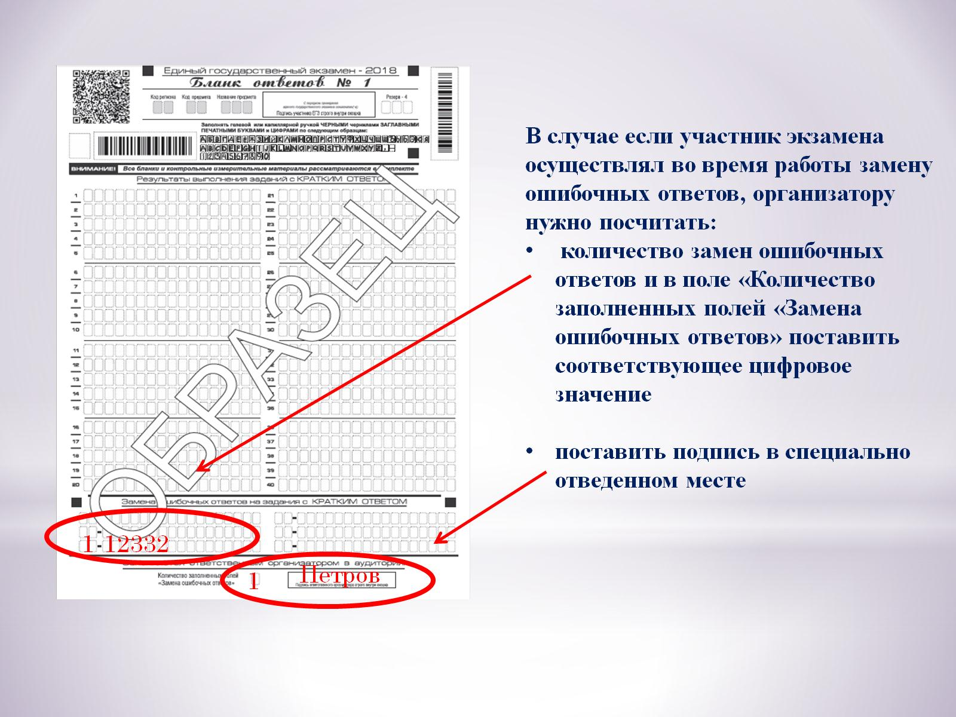

Slide 25
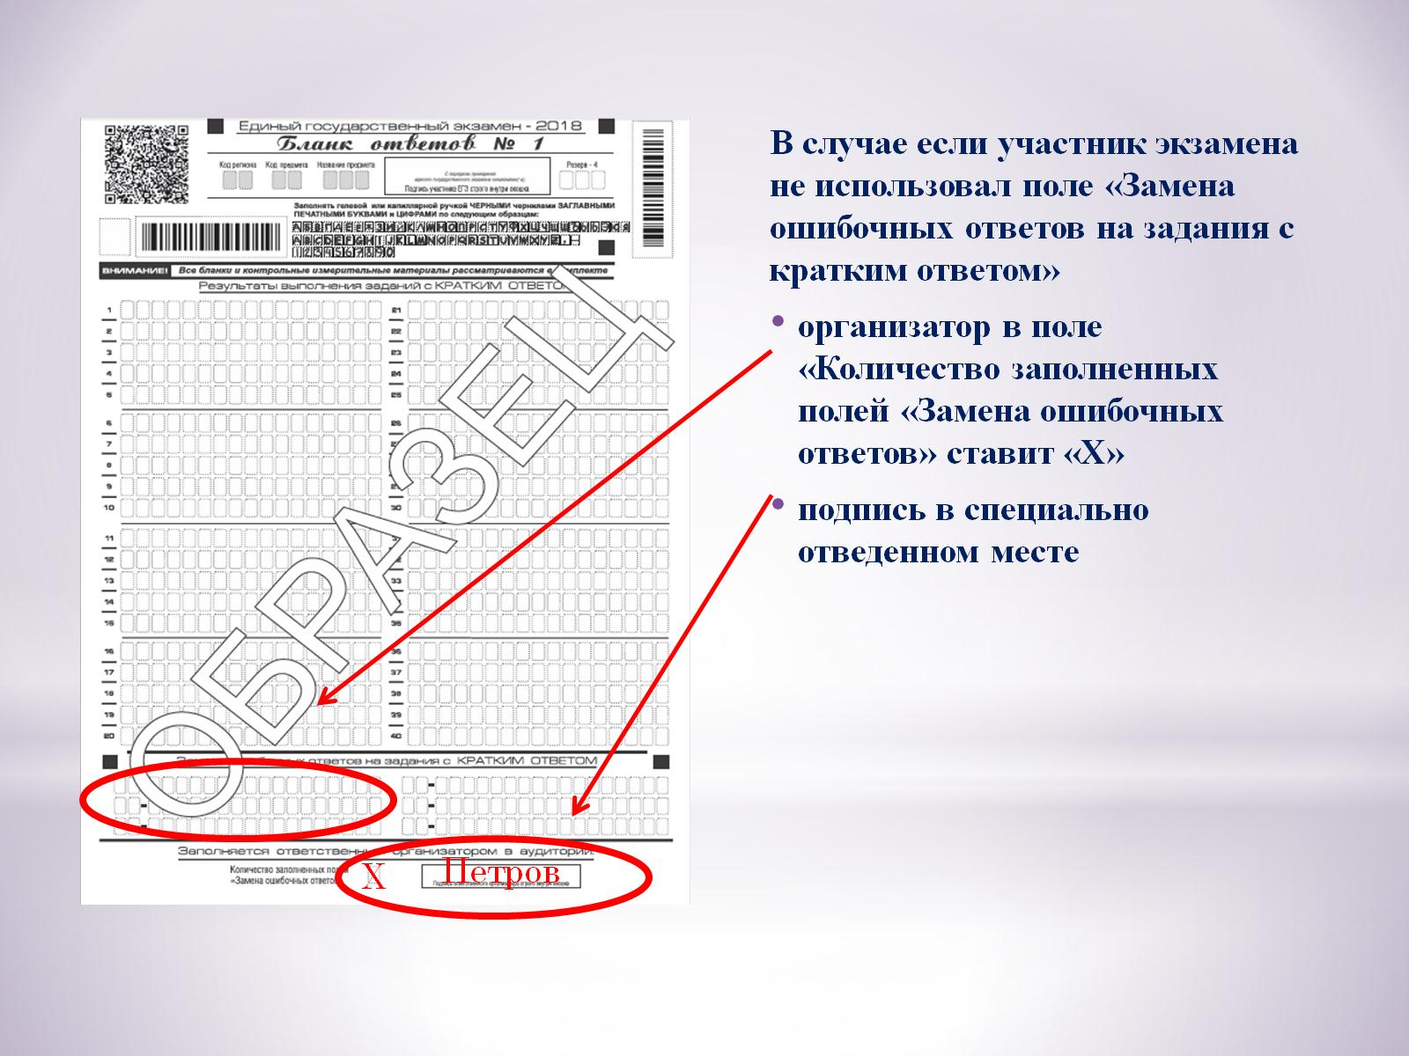

Slide 26
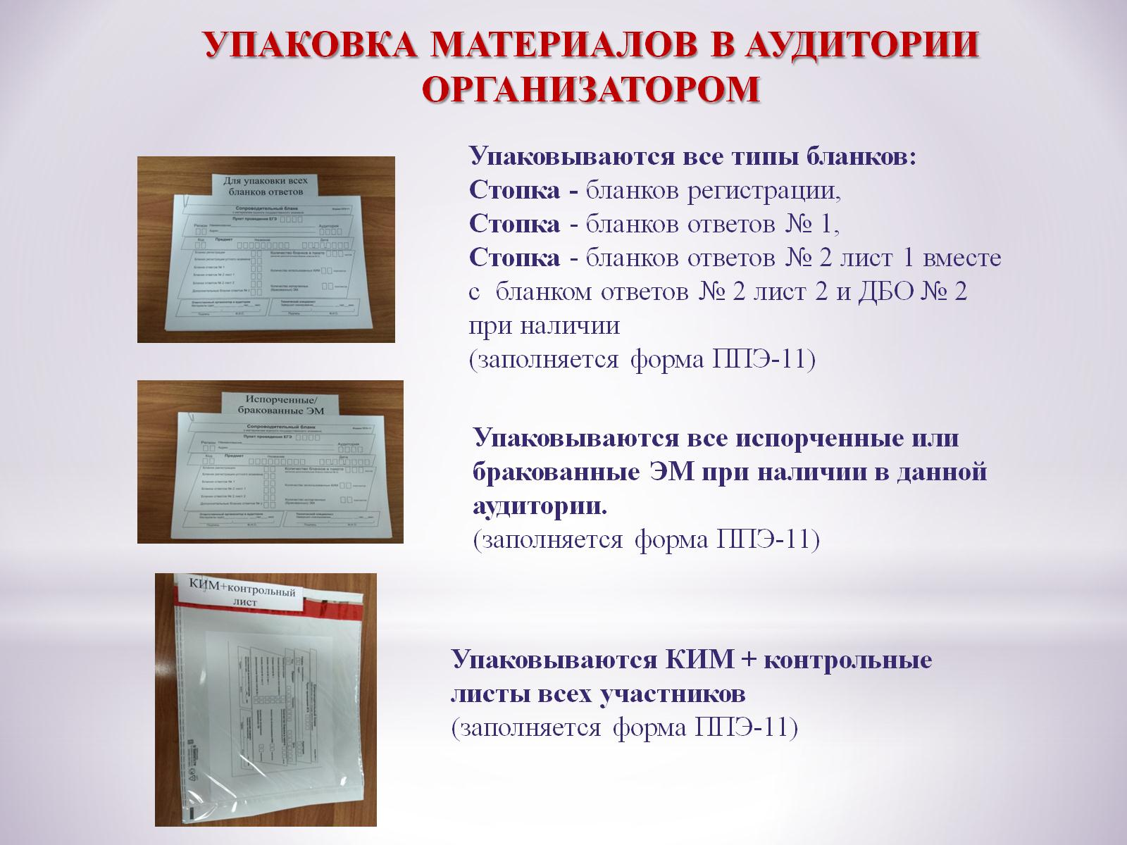
УПАКОВКА МАТЕРИАЛОВ В АУДИТОРИИ ОРГАНИЗАТОРОМ

Slide 27
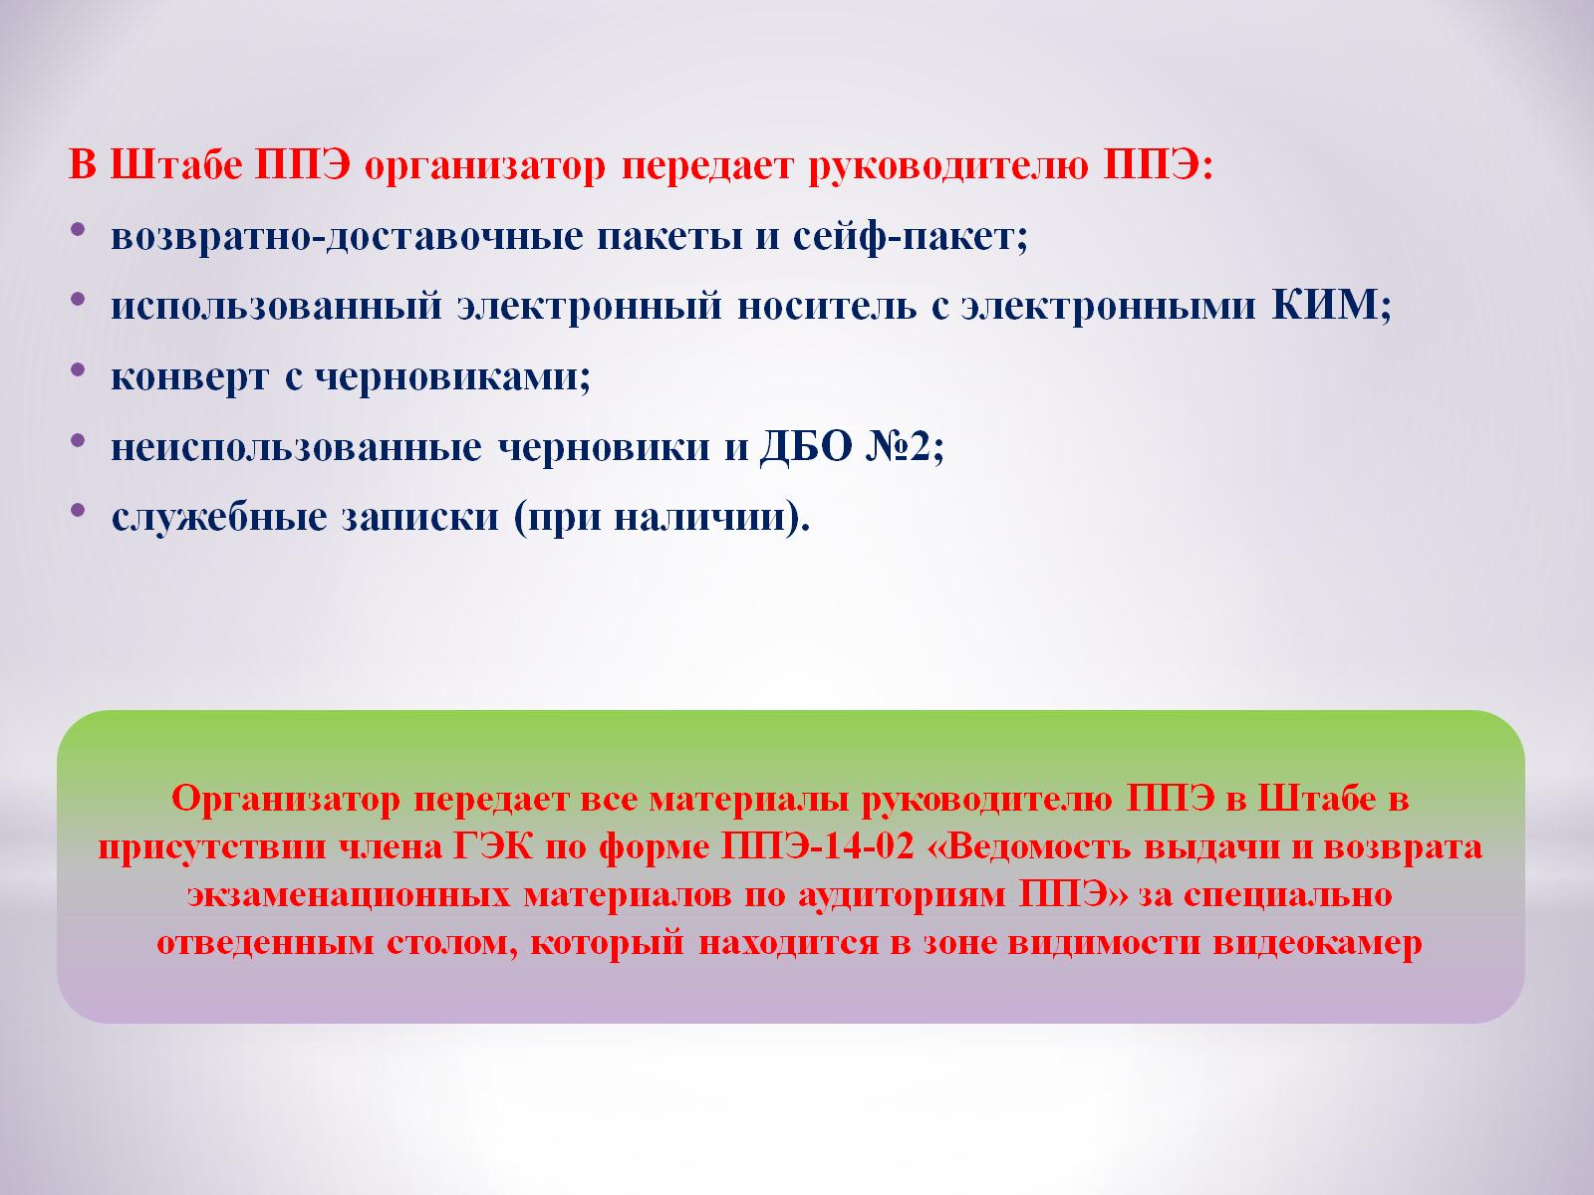

Slide 28


Slide 29
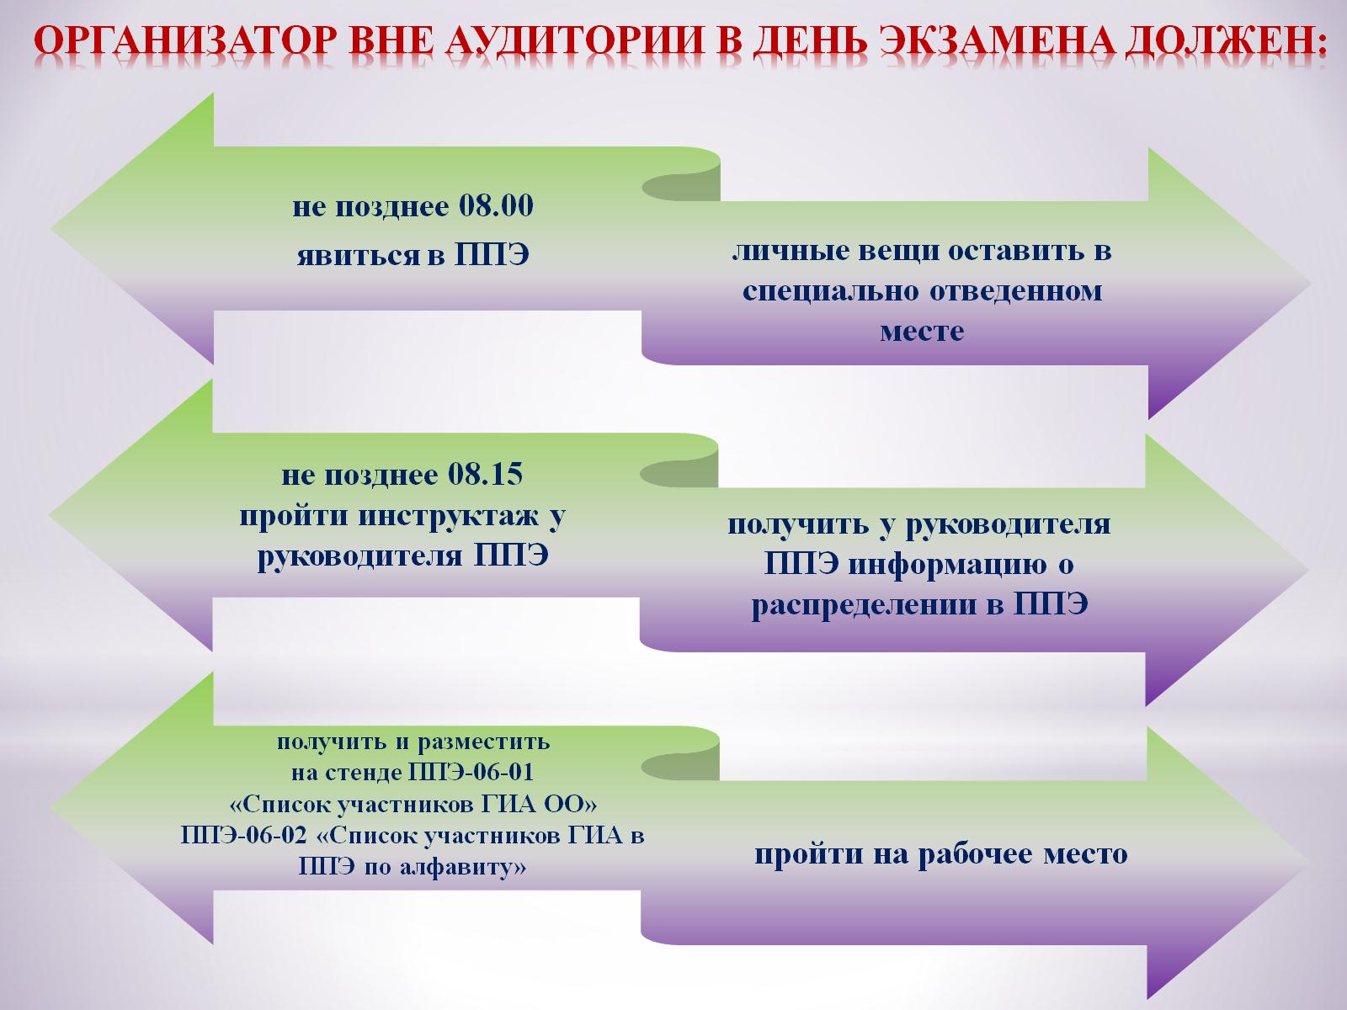
ОРГАНИЗАТОР ВНЕ АУДИТОРИИ В ДЕНЬ ЭКЗАМЕНА ДОЛЖЕН:

Slide 30
